Slide 1
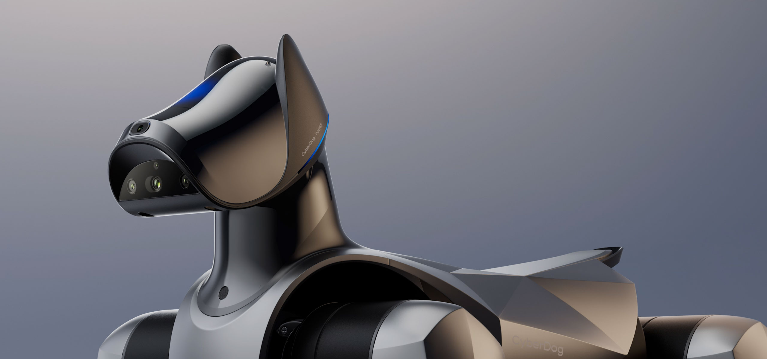
CyberDog2 中的嵌入式系统
汇报人：田博松
组内成员：占磊、徐静怡、李可文、吴国豪
Notes:
大家好，我是2班五组的田博松，今天我们汇报i的题目是CyberDog2中的嵌入式系统

Slide 2
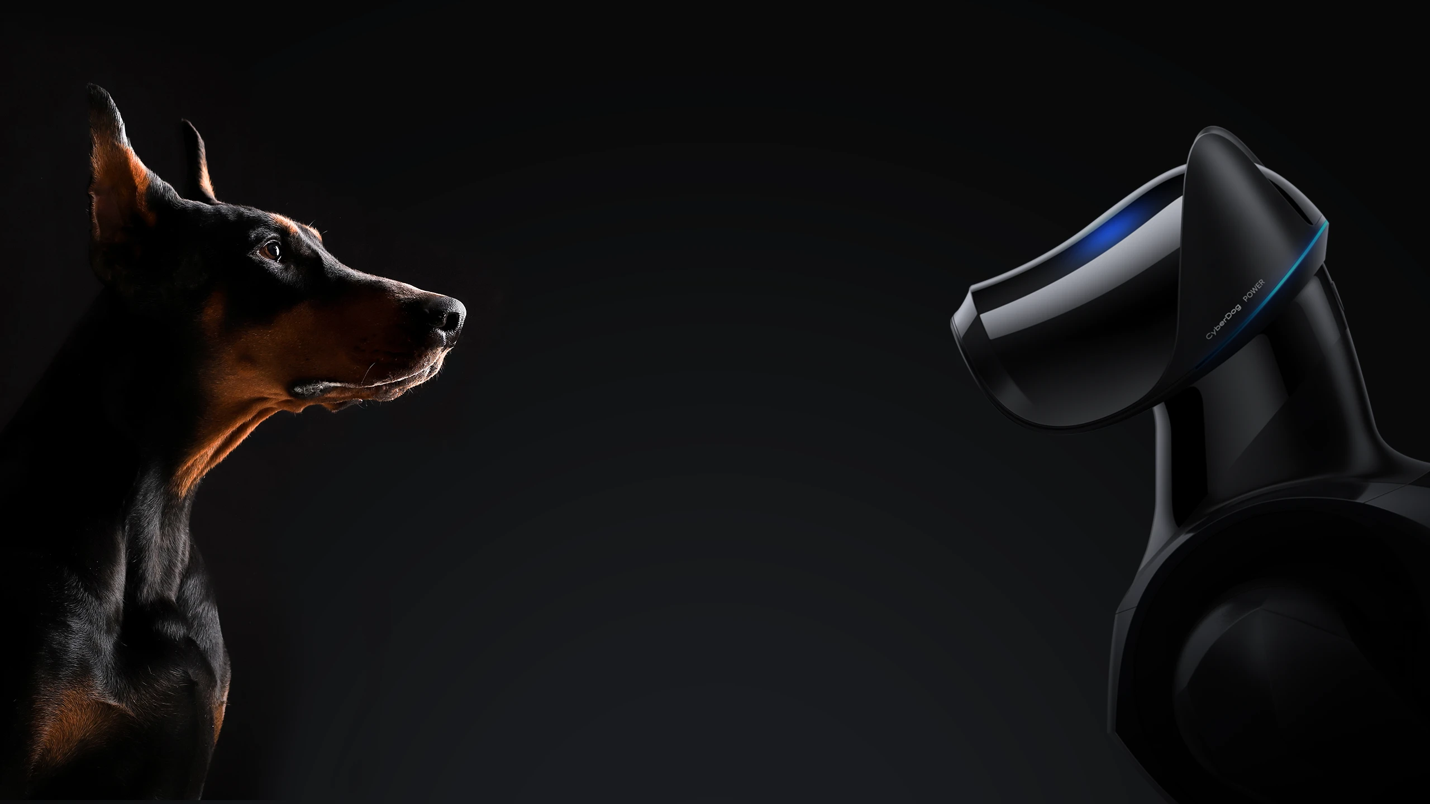
为什么选择CyberDog2作为讨论课选择？
Notes:
首先需要说明的是，CyberDog 2是小米公司最新推出的仿生四足机器人，源自杜宾犬的头部仿生设计。同时他在cyberdog1的基础上进行了全面升级，在今年的八月份发布，当时在看发布会的我就对他产生了极大的兴趣

Slide 3
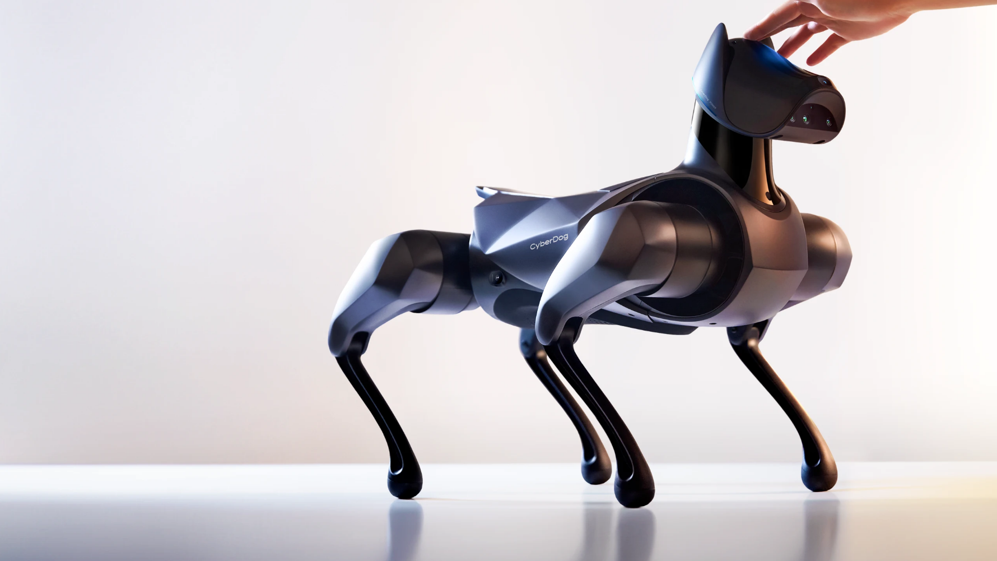
6-core NVIDIA Carmel
ARM v8.2 64-bit CPU
全志MR813协处理器
Intel® RealSense™ D430
深度摄像头等传感器
Notes:
同时，cyberdog的主控单元是NVIDIA的Jetson Xavier系列的一个具有6个核心的，使用的是NVIDIA Carmel ARM v8.2 64位架构的 CPU，是一款用于嵌入式和边缘系统的AI超级计算机，可以很好的处理视觉测距、传感器融合和路径规划等算法。
同时还具备一个全志MR813协处理器，主要负责MPC（模型预测控制）算法的执行、运动控制、电源系统管理和OTA（远程升级技术）系统管理等工作。
同时还具有Intel® RealSense™ D430深度摄像头等传感器
是一款优秀的嵌入式系统，以上便是我们选择这款产品的理由。

Slide 4
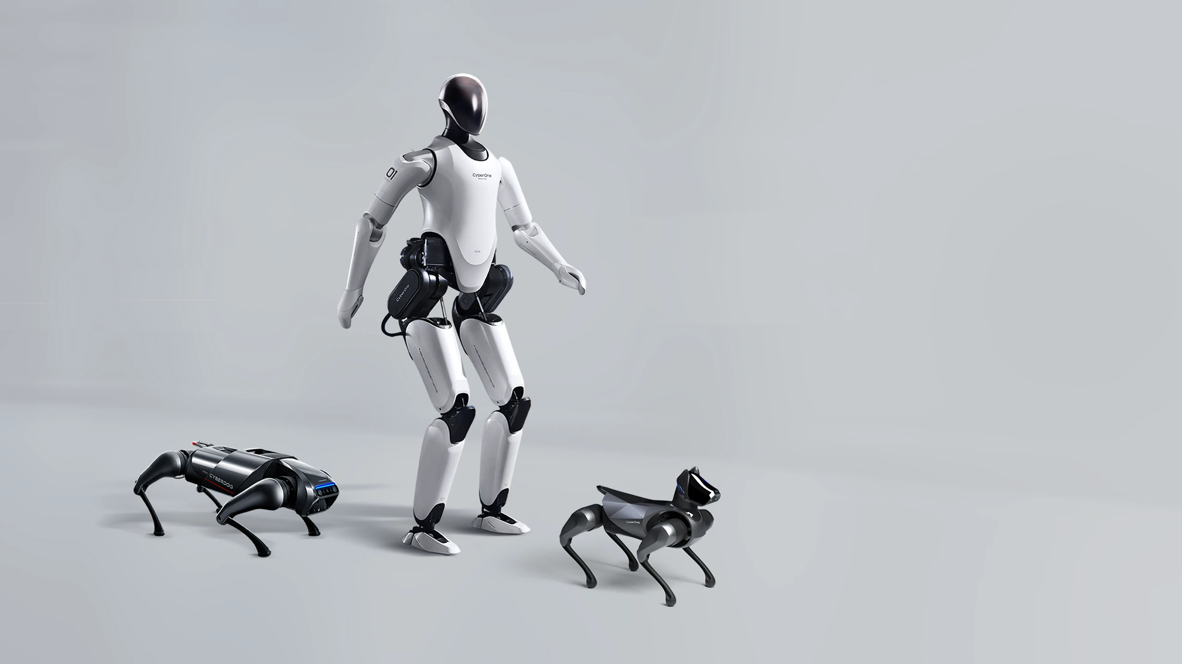
和未来做朋友
家庭宠物
智能终端
工业机器人
导盲犬
Notes:
小米对于cyberdog2的宣传口号是 和未来做朋友
可以作为
家庭宠物
智能终端
工业机器人
导盲犬 等功能
虽然在实际生活之中CyberDog2没有看到很大的作用，但是作为一款优秀嵌入式系统。我认为他在未来的各处都有着应用的无限可能

Slide 5
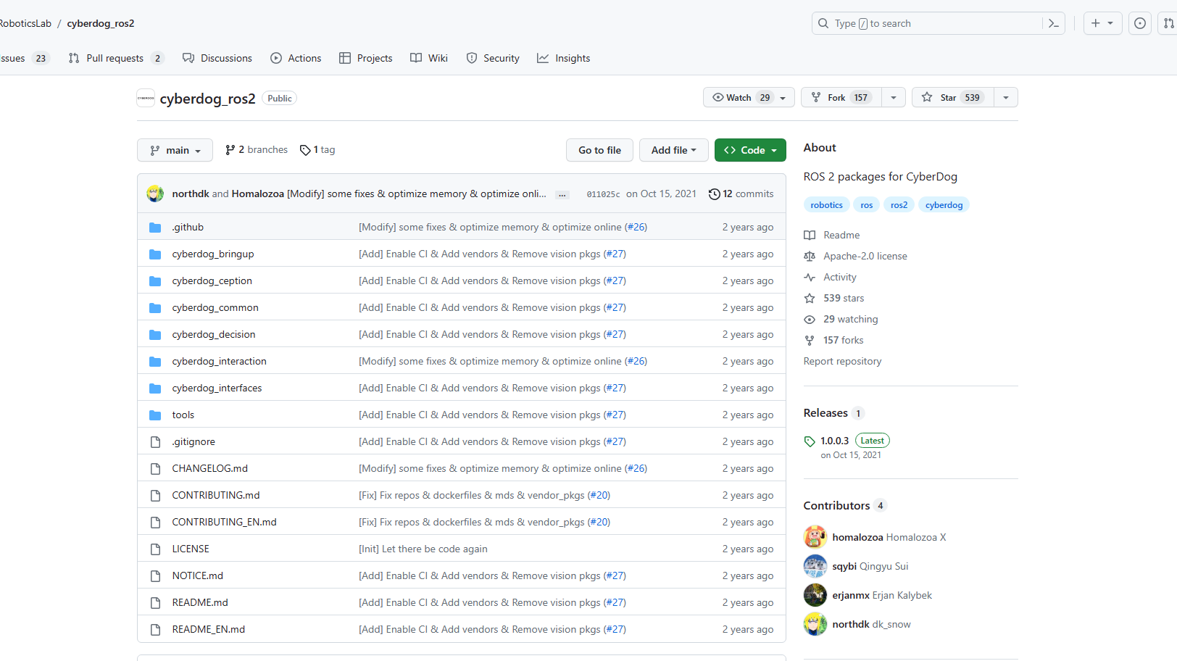
相关工作
仿生机器人在国内外售价偏高。一般为数十万人民币不等。
CyberDog2售价仅12999元
相关代码开源在GitHub，供开发者开发其他功能

Slide 6
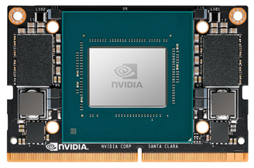
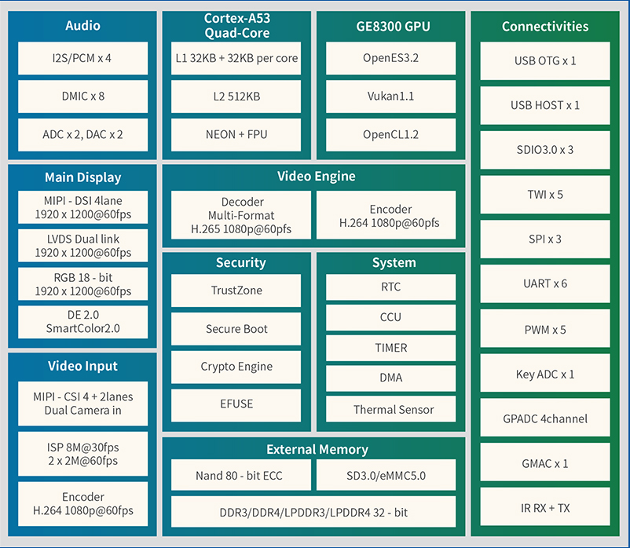
CPU架构
Nvidia Jetson Xavier NX
MR813系统框图
Notes:
如果把传感器组比作CyberDog的“眼睛”，那NVIDIA 的这颗CPU就是它的“大脑”，伺服电机就是它的“肌肉”，全志 MR813就是他的“小脑”。
刚才仅对两颗处理器做了简单介绍，现在对其详细介绍一下。
英伟达的这颗最多可以提供最高21T的算力。这保证了 CyberDog 可以毫无障碍地处理从传感器系统捕获的大量数据，同时支持2个 MIPI lanes（摄像头芯片接口设计）、以太网、WIFI/BT、HDMI、多路USB等传输协议。
同时它采用了先进的指令集架构（ISA），包括了对浮点运算、SIMD和虚拟化等先进功能的支持。
而右边展示的全志MR813是一款高性能的SOC，即片上系统，如图所示是他的系统框图，从这张图上可以看出他拥有丰富的音视频接口和运动驱动接口。如audio、A53、video engine（可以详细介绍），它为开源四足MPC算法 MIT Mini Cheetah（麻省理工学院小型四足机器人）提供了一个稳定的运行环境。

Slide 7
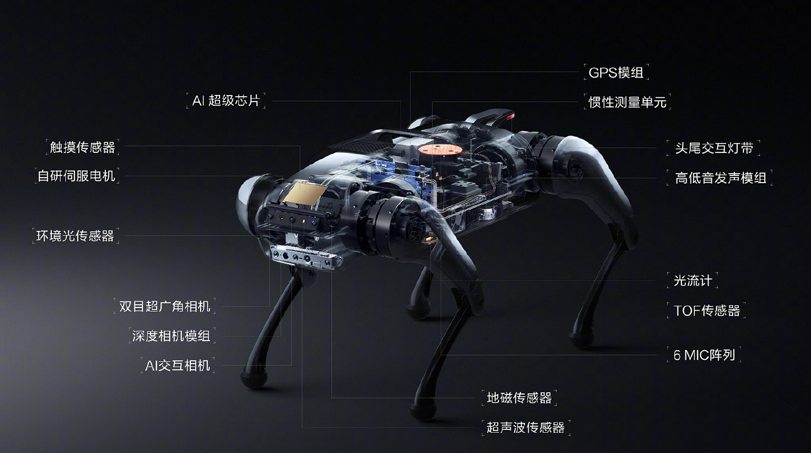
系统设计
Notes:
小米为其配备了超过11组高精密传感器，包括Intel Realsense D450深度摄像头、AI交互相机、双目超广角相、环境光传感器、超声波传感器、惯性测量单元、GPS模组等。

Slide 8
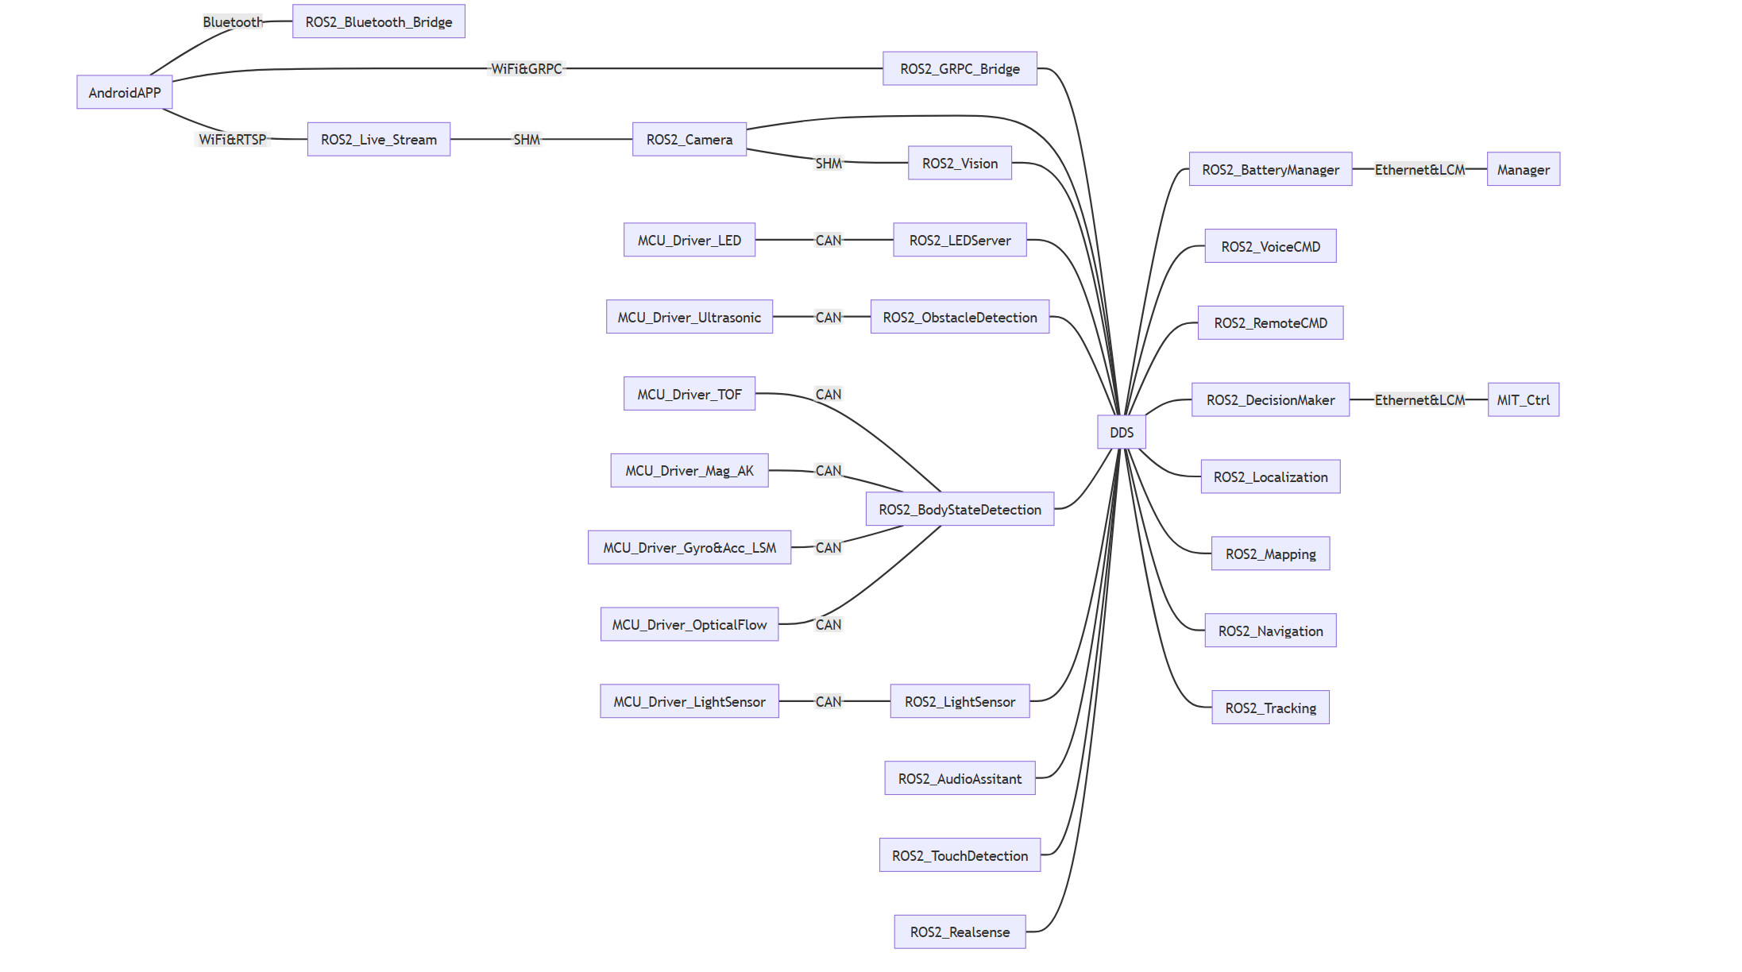
系统设计
通信中间件DDS
实现设备、应用程序和服务之间的通信
如背景图中的ROS2_Tracking等
Notes:
CyberDog 2的系统设计是基于ROS 2（Robot Operating System 2）的，这是一种用于机器人应用开发的灵活框架。同时ROS 2提供了一套工具和库，用于帮助软件开发者创建机器人应用。
在CyberDog 2中，基于ROS 2实现了大部分的机器人应用，包括多设备链接、多模态感知、多模态人机交互、自主决策、空间定位、导航和目标追踪等功能。这些功能都是通过ROS 2的节点（Node）实现的，每个节点都可以执行特定的任务，如处理传感器数据、控制执行器、执行计算任务等。
而所有的这些节点都是通过通信中间件DDS，即数据分发服务实现的，负责处理节点间的通信，包括节点发现、信息序列化和传输等，如这张背景图就是我在小米机器人实验室的Github账号找到的系统设计图。

Slide 9
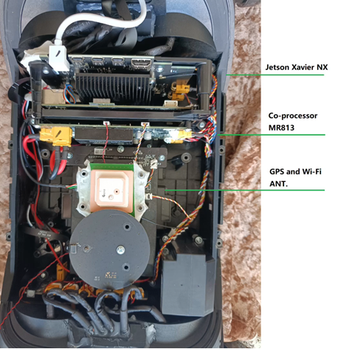
系统拆解
Jetson Xavier NX
Co-processor MR813
GPS and Wi-Fi ANT
Notes:
如图所示是小米机器人的内部结构，分为以上（））（）（）三个部分。

Slide 10
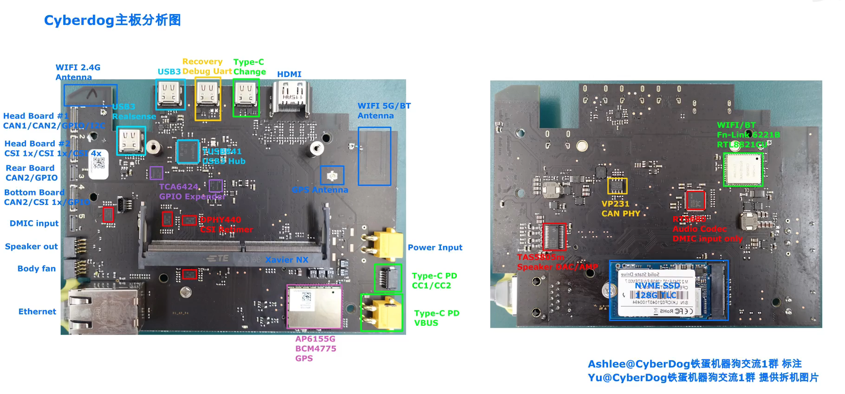
Notes:
这是CyberDog的主板，分为前面部分和后面部分。在ppt左边是他的前面部分，我们可以看到一系列的串口，包括USB3、Debug Uart、Type-C和HDMI等，它们可以用来连接不同的外部设备和传输数据。在前面部分的左侧，还有一些GPIO接口，例如DMIC input、Speaker out和Body fan等，它们可以用来接收或输出音频信号，以及控制机器狗的散热风扇。在前面部分的右侧，还有一些信号收发模块，例如GPS和WIFI等，它们可以用来定位和联网。

Slide 11
Notes:
在主板的后面部分，可以看到如WIFI/BT，负责传输无线信号和蓝牙信息、一块128GB的SSD储存、Audio Code负责音频编码等模块。

Slide 12
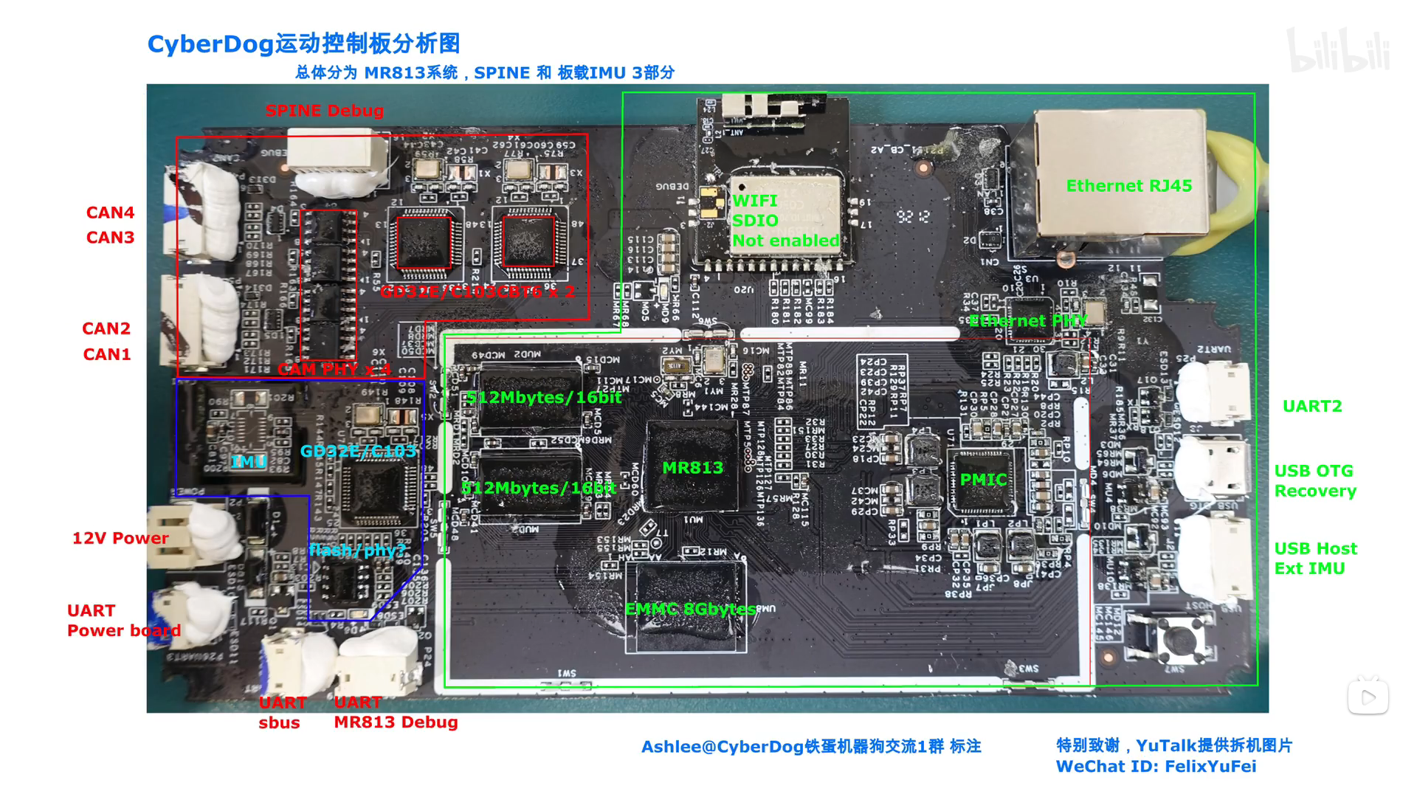
CyberDog2运动控制板
MR813系统
SPINE部分
板载IMU部分
Notes:
其中MR813系统为图示右边部分所示，其中除了MR813控制系统以外，还有两块512Mbytes/16bit的储存单元、一块容量为8GB的EMMC存储器、一块电源管理集成电路，即PMIC等GPIO接口。
SPINE部分为图示左上部分所示，他是连接各个伺服电机的主要连接系统，其中有一个SPINE Debug接口负责调试之外，还有两块基于Cortex-M4内核的32位通用微控制器GD32E/C103CBT6，其主频高达120MHz，支持DSP指令集和单精度浮点运算单元、集成了128KB的Flash和32KB的SRAM，并且提供了如USB、CAN等多种外设。
板载IMU部分在如图所示的左下角，它是惯性测量单元，用来测量物体在三维空间中的角速度与加速度。除此之外，还存在一块GD32E/C103芯片和一块Flash储存。

Slide 13
恳请各位批评指正

